Slide 1


TP558 - Tópicos avançados em Machine Learning: miRNET
Hyago Vieira Lemes Barbosa Silva
hyago.silva@mtel.Inatel.br

Slide 2
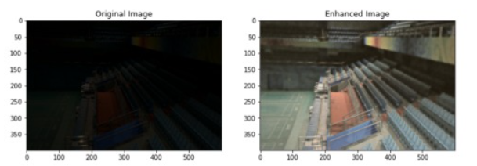
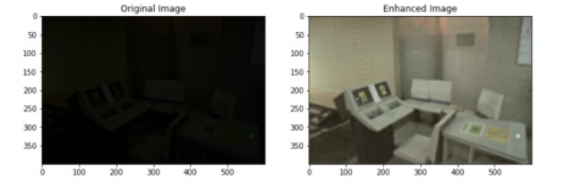
Introdução
MIRNet (Multi-scale Information Recurrent Network) é uma rede neural profunda desenvolvida especificamente para melhoramento de imagens e vídeos.

Slide 3
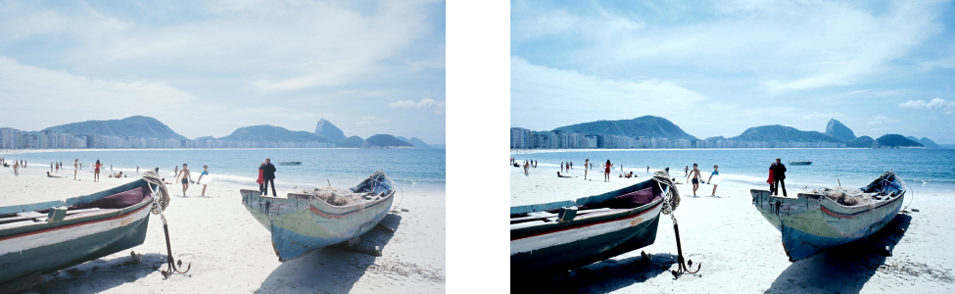
Introdução
Ponto inicial é a restauração e aprimoramento de imagens reais. Seja pela câmera do celular, câmera fotográfica, ou fonte de imagem antiga, ou condições naturais de iluminação com clima e o tempo.

Slide 4
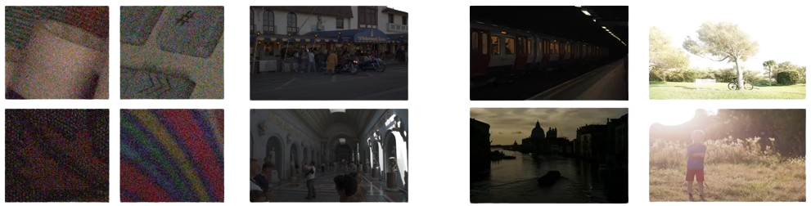
Introdução
Câmeras de smartphone possui abertura pequena da câmera, por consequência frequentemente produz imagens com ruído e baixo contraste.
Ruído
Baixo contraste
Brilho baixo
Brilho alto

Slide 5
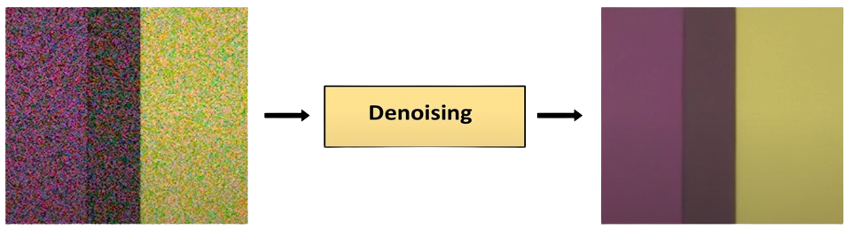
Fundamentação teórica
Restauração de imagem: processo de reconstruir a imagem original a partir da imagem degradada.
Eliminar o ruído (Denoising)

Slide 6
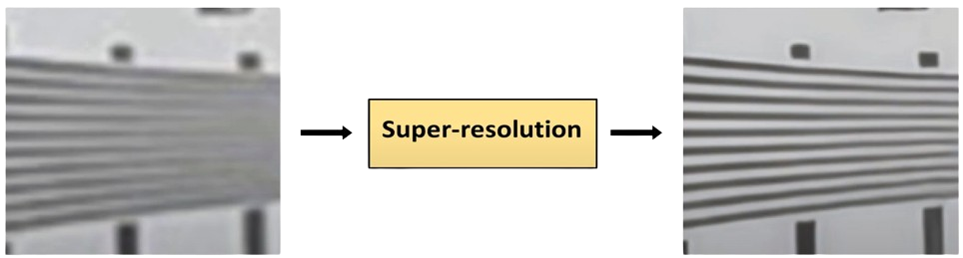
Fundamentação teórica
Restauração de imagem: processo de reconstruir a imagem original a partir da imagem degradada.
Alta resolução (Super Resolution)

Slide 7
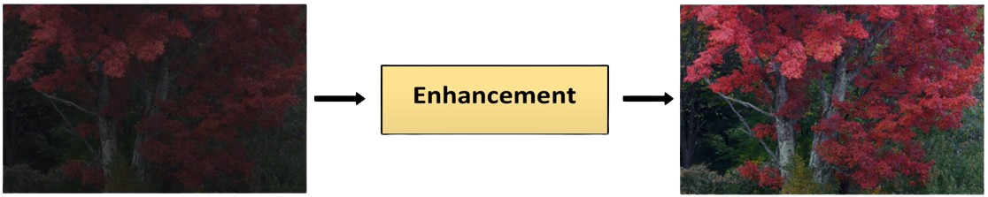
Fundamentação teórica
Aprimoramento da imagem: Procedimento para melhorar a qualidade visual das imagens, com ajustes de cores e contraste.
Aprimoramento

Slide 8
Arquitetura e funcionamento
Redes neurais convolucionais (CNNs) são bastante efetivas para restauração e aprimoramento de imagens e vídeos.
CNNs possui capacidade forte para aprendizado de grandes escalas de datasets como COCO, ImageNet.

Slide 9
Arquitetura e funcionamento
projeto de rede em escala única (alta resolução)
Encode-Decoder (Downsampling and Upsamplig)
...
Downsamplig, precisão semântica.
Precisão espacial.
...
Precisão espacial.
Downsamplig, precisão semântica.

Slide 10
Arquitetura e funcionamento
Design de rede neural em escala única (alta resolução)
Encode-Decoder (Downsampling and Upsamplig)
Downsamplig ou Upsamplig, precisão semântica.
Precisão espacial.
...
miRNET
Precisão espacial.
Downsamplig, precisão semântica.
Precisão espacial.
Downsamplig ou Upsamplig, precisão semântica.
...

Slide 11
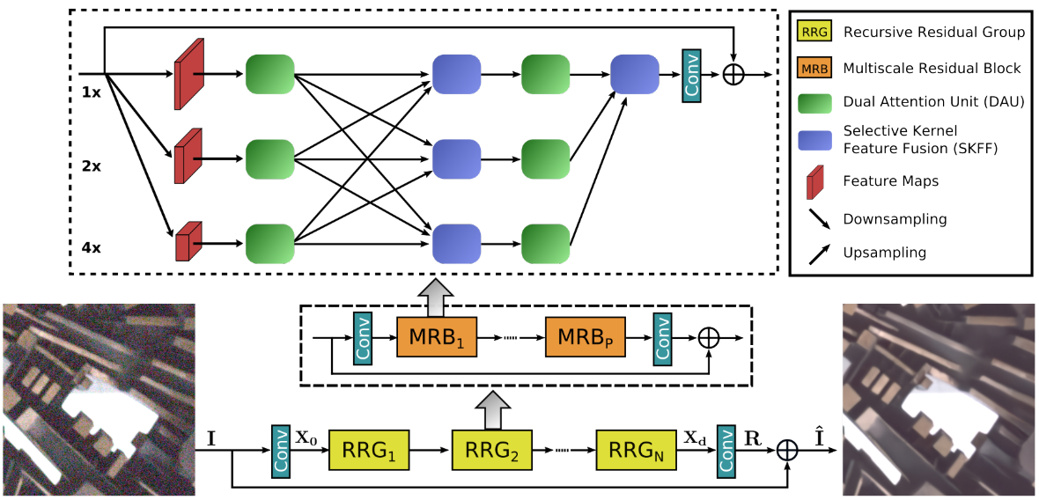
Arquitetura e funcionamento

Slide 12
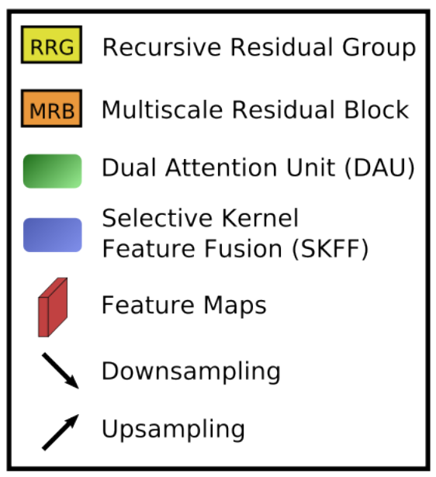


Arquitetura e funcionamento
A rede miRNET é baseada em design residual recursivo. O núcleo desta abordagem é um bloco residual multi-escala (MRB) onde contém vários elementos chaves para abordagem.

Slide 13
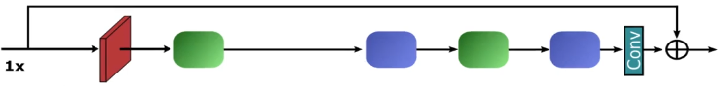
Arquitetura e funcionamento
o ramo principal é dedicado a preservar a resolução espacial dos recursos em toda rede, permitindo manter detalhes espaciais precisos.

Slide 14
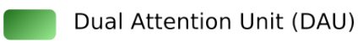
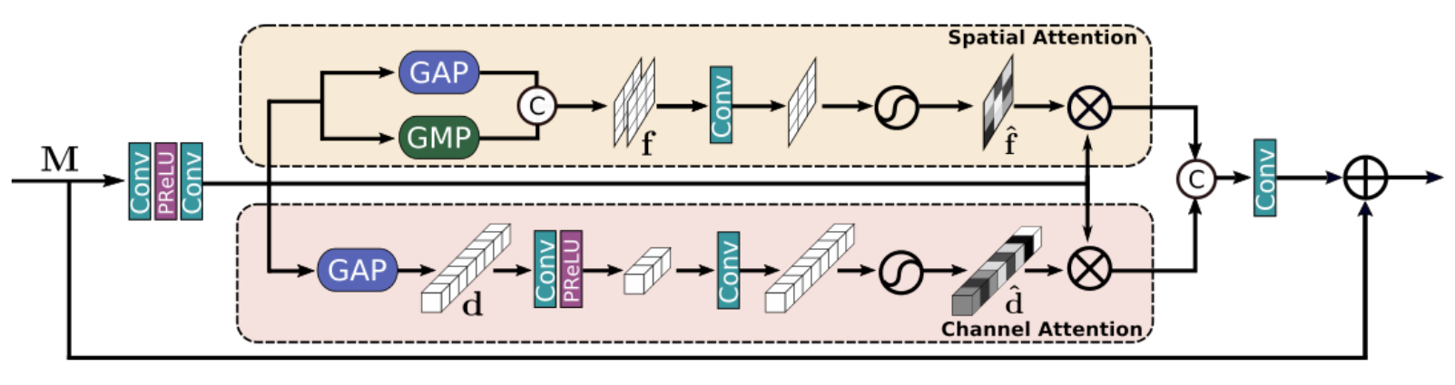
Arquitetura e funcionamento
Unidade de atenção dupla (DAU)
Utilizada para extrair características nos fluxos convolucionais.
Partilha informações dentro de um tensor de características, tanto ao longo das dimensões espaciais como do canal.
suprime as características menos úteis e só permite que as mais informativas passem adiante.

Slide 15
Arquitetura e funcionamento
O ramo Spatial Attention foi concebido para explorar as dependências inter-espaciais das características convolucionais. O objetivo da Atenção espacial é gerar um mapa de atenção espacial e utilizá-lo para recalibrar as características de entrada.

Slide 16
Arquitetura e funcionamento
Para gerar o mapa de atenção espacial, o ramo de atenção espacial começa por aplicar de forma independente as operações Global Average Pooling e Max Pooling nas características de entrada ao longo das dimensões do canal e concatena os resultados para formar um mapa de características resultante que é depois passado por uma convolução e ativação sigmoide para obter o mapa de atenção espacial. Este mapa de atenção espacial é então utilizado para redimensionar o mapa de características de entrada.

Slide 17
Arquitetura e funcionamento
O ramo Channel Attention explora as relações inter-canais dos mapas de características convolucionais aplicando as operações squeeze e excitation. O objetivo da Atenção espacial é gerar um mapa de atenção espacial e utilizá-lo para recalibrar as características de entrada.

Slide 18
Arquitetura e funcionamento
Dado um mapa de características, a operação de compressão aplica o Global Average Pooling em todas as dimensões espaciais para codificar o contexto global, produzindo assim um descritor de características. O operador de excitação passa este descritor de características através de duas camadas convolucionais seguidas de uma ativação sigmoide. Finalmente, a saída do ramo Atenção do Canal é obtida através do reescalonamento do mapa de características de entrada com as ativações de saída.

Slide 19
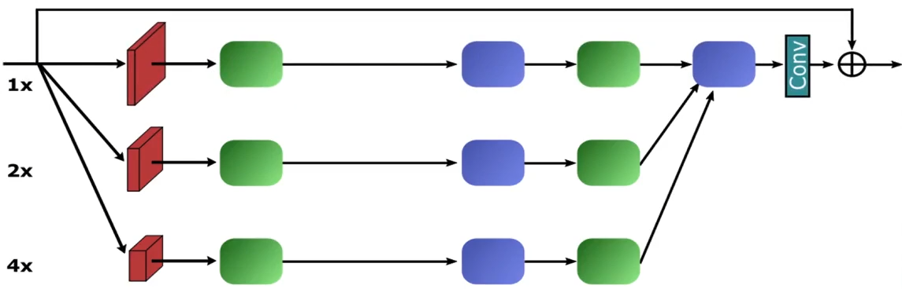
Arquitetura e funcionamento
Em seguida é adicionado fluxo de convolução paralela, que processam recursos, em resoluções espaciais mais baixas (Downsamplig). Fornecendo recursos semanticamente mais ricos.

Slide 20
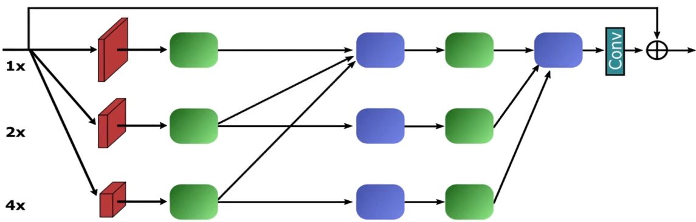
Arquitetura e funcionamento
mecanismo de troca de informações é adicionado através dos fluxos, paralelos, para consolidar os recursos de alta resolução com a ajuda de recursos de baixa resolução.

Slide 21
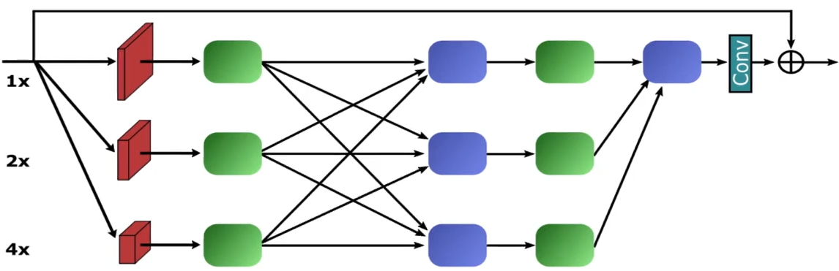
Arquitetura e funcionamento
Essa consolidação de recursos é realizada em cada nível de resolução. Os recursos em um determinado nível de resolução são aproveitados com a ajuda de recursos de outros níveis de resolução.

Slide 22
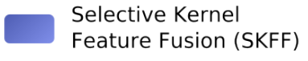
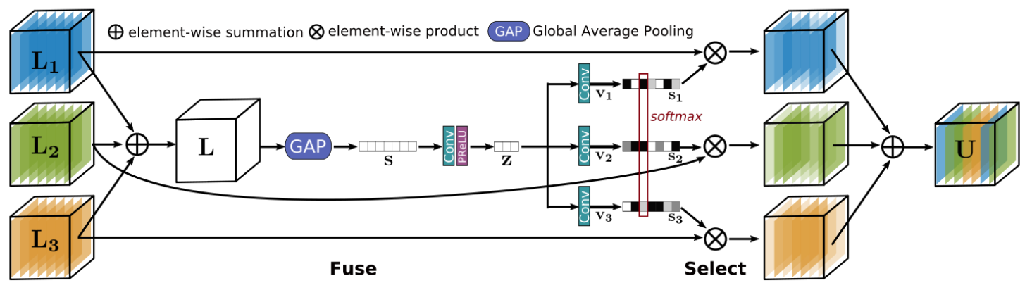
Arquitetura e funcionamento
Selective Kernel Feature Fusion (SKFF)
Aqui no bloco azul a agregação de recursos é realizada
Efetua o ajuste dinâmico dos campos receptivos através de duas operações: Fusão e Seleção.
Utiliza aproximadamente 6x menos parâmetros que utilizar soma e concatenação, com melhores resultados.

Slide 23
Arquitetura e funcionamento
Selective Kernel Feature Fusion (SKFF)
Fuse: Gera descritores de recursos globais, combinando as informações de ramificações de multi-resolução.
Select: Usa estes descritores para recalibrar os mapas de características ou mapas de calor de diferentes fluxos seguidos por sua agregação

Slide 24
Arquitetura e funcionamento
Fuse: O SKFF recebe entradas de três fluxos de convolução paralelos que transportam diferentes escalas de informação.
Em primeiro lugar, combinamos estas características multi-escala utilizando uma soma de elementos, sobre a qual aplicamos Global Average Pooling (GAP) em toda a dimensão espacial.
Em seguida, aplicamos uma camada de convolução de redução de escala de canal para gerar uma representação de caraterística compacta que passa por três camadas de convolução de aumento de escala de canal paralelo (uma para cada fluxo de resolução) e nos fornece três descritores de caraterística.

Slide 25
Arquitetura e funcionamento
Select: Este operador aplica a função softmax aos descritores de características para obter as activações correspondentes que são utilizadas para recalibrar adaptativamente os mapas de características multi-escala. As características agregadas são definidas como a soma do produto da caraterística multi-escala correspondente e o descritor da caraterística.

Slide 26
Treinamento e otimização
Processamento de imagem
Remoção de ruído de imagem
Super resolução
Melhoria de imagem
https://drive.google.com/drive/folders/1C2XCufoxxckQ29EkxERFPxL8R3Kx68ZG?usp=sharing

Slide 27
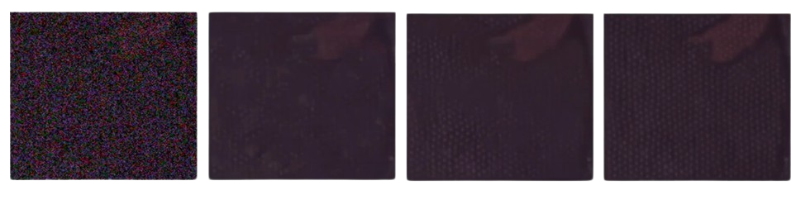
Treinamento e otimização
Data set - Darmstadt noise dataset (DND)
Remoção de ruído
Ruído
RIDNet
VDN
MIRNet

Slide 28
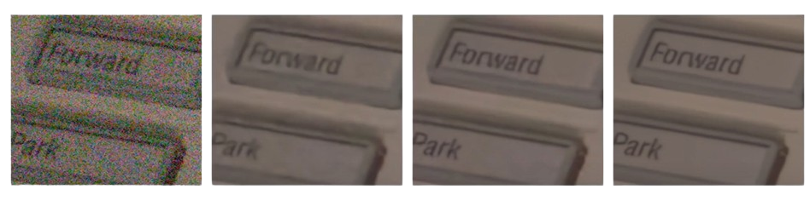
Treinamento e otimização
Data set – Smarphone image denoising dataset (SIDD)
Remoção de ruído
Ruído
RIDNet
VDN
MIRNet

Slide 29
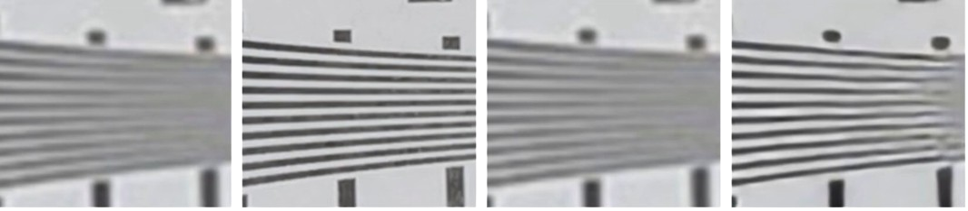
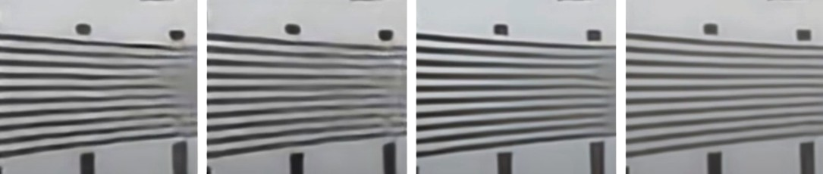
Treinamento e otimização
Dataset – RealSR dataset
Super Resolução
LR
HR
Bicubic
SSResNet
VDSR
RCAN
LP KPN
MIRNet

Slide 30
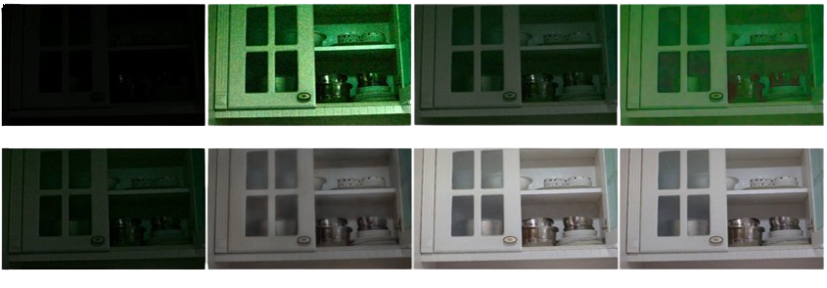
Treinamento e otimização
Aprimoramento de imagem – dataset LoL dataset
Input Image
LIME
CRM
Retinex-Net
SRIE
KinD
MIRNet
Ground-truth

Slide 31
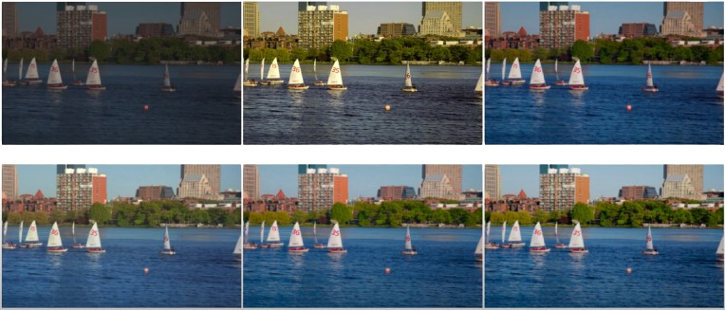
Treinamento e otimização
Aprimoramento de imagem – MIT Adobe FiveK dataset
Input Image
HDRN
DPE
Deep UPE
MIRNet
Ground thuth

Slide 32

Vantagens e desvantagens - Vantagens
Preservação de detalhes espaciais: O modelo MIRNet mantém as representações de alta resolução ao longo de toda a rede, preservando assim os detalhes espaciais precisos da imagem.
Contextualização robusta: As ramificações paralelas do MIRNet processam as características em diferentes escalas de resolução, o que permite a captura de informações de contexto semântico amplas.
Troca de informações eficaz: O MIRNet possui um mecanismo de troca de informações entre as ramificações de múltiplas resoluções, consolidando assim as características de alta resolução com o auxílio das características de baixa resolução e vice-versa.
Atenção dinâmica: O MIRNet emprega unidades de atenção espacial e de canal, que ajustam dinamicamente os campos receptivos e permitem uma agregação eficaz das características multi-escala.
Desempenho de ponta: Nos testes em vários conjuntos de dados de referência, o MIRNet alcança os melhores resultados do estado da arte em tarefas de restauração e aprimoramento de imagens.
https://arxiv.org/pdf/2003.06792v2

Slide 33

Vantagens e desvantagens - Desvantagens
Complexidade do modelo: A arquitetura do MIRNet é relativamente complexa, com múltiplas ramificações e mecanismos de atenção, o que pode resultar em um número maior de parâmetros e uma demanda computacional mais elevada. Uma imagem complexa demora em torno de 30 segundos para ser processada. Não existe inferência em tempo real ainda.
Necessidade de treinamento abrangente: Para obter o melhor desempenho, o MIRNet requer um treinamento extensivo em uma ampla gama de conjuntos de dados, o que pode ser um processo demorado e exigente.
Interoperabilidade limitada: Como a maioria dos modelos de deep learning, o MIRNet pode ser considerado uma "caixa-preta", o que limita a compreensão de como exatamente o modelo aprende e toma decisões.
Possível sensibilidade a artefatos: Embora o MIRNet seja robusto em geral, pode haver casos em que certas características da imagem ou tipos de degradação podem levar à introdução de artefatos visuais indesejados.
https://arxiv.org/pdf/2003.06792v2

Slide 34
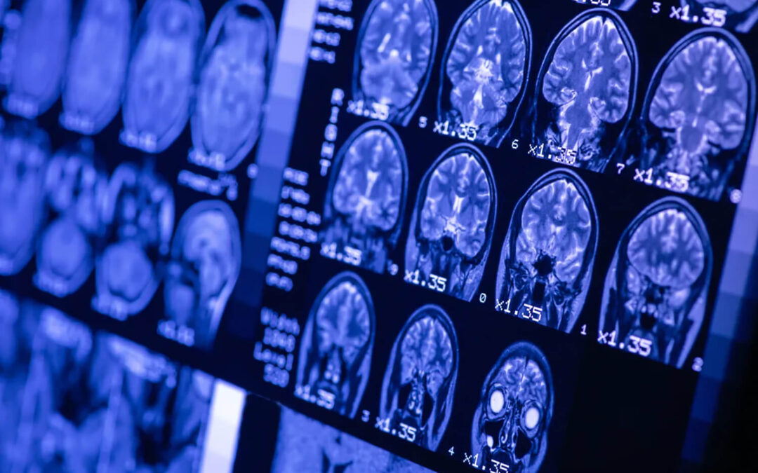
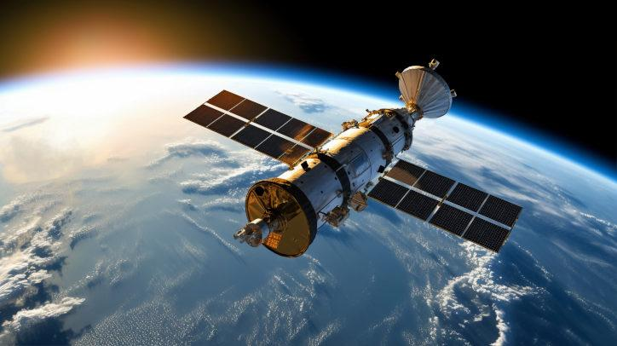
Exemplo(s) de aplicação
Fotografia com smartphones
Vigilância por vídeo
Processamento de imagens médicas
Processamento de imagens de satélite e drone

Slide 35

Exemplo(s) de aplicação
https://drive.google.com/file/d/1tsm4b1q59ZaMnZ3RnG0ZlFtsY08yz4Ng/view?usp=sharing

Slide 36

Quizz
https://forms.gle/ExfRxyVqT8hPA1jx9

Slide 37
Perguntas?

Slide 38
Referências
https://github.com/sayakpaul/MIRNet-TFLite-TRT
https://github.com/bhattbhavesh91/low-light-image-enhancement-tutorial
https://github.com/sayakpaul/MIRNet-TFLite-TRT?tab=readme-ov-file
https://github.com/soumik12345/MIRNet/?tab=readme-ov-file
https://arxiv.org/pdf/2003.06792v2
https://www.youtube.com/watch?v=BMza5yrwZ9s
https://www.youtube.com/watch?v=BdJT3u71EDo
https://keras.io/examples/vision/mirnet/
https://colab.research.google.com/github/Rishit-dagli/MIRNet-TFJS/blob/main/MIRNet_TFJS.ipynb#scrollTo=1VEYuMMPEcQh
https://colab.research.google.com/github/Rishit-dagli/MIRNet-TFJS/blob/main/MIRNet_Saved_Model.ipynb#scrollTo=eJTia8yDMzfp
https://link.springer.com/chapter/10.1007/978-3-030-67070-2_24
https://rishit-dagli.github.io/MIRNet-TFJS/

Slide 39
Obrigado!

